Slide 1





Подорож у світ Грамоти
Позначення м’якості приголосного звука знаком м’якшення у словах. Дієслова ІІІ особи множини. Узгодження іменника з прикметником. «Місяці року».
Notes:
Подорожувати ми будемо на гелікоптері.

Slide 2


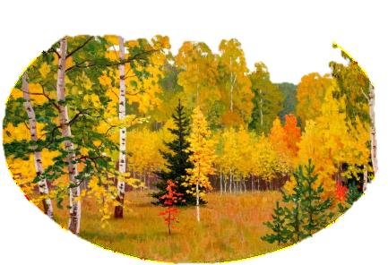

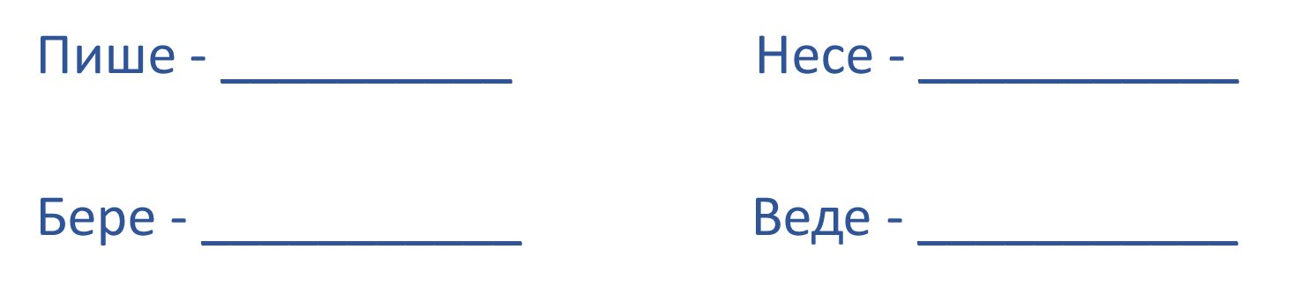
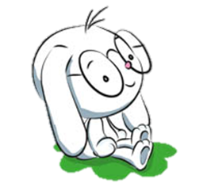

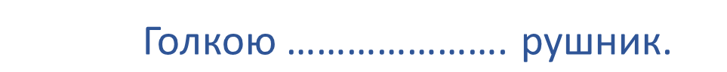
Notes:
Гелікоптер буде рухатись, якщо по черзі виконаного завдання натискати на клавішу мишки для преходу на інше завдання. Для того щоб на карті перейти на слайд 3 потрібно натиснути на зірочку, для переходу на слайд 4 – на осінній пейзаж, для переходу на слайд 5 – на слова, для переходу на слайд 6 – на схему речення, для переходу на слайд 7 – на зайчика, для переходу на слайд 8 – на стрілочку.

Slide 3

Ь | без Ь
пень
ніч
лось
річка
місяць
пічка
заєць
синій
роса
пісок
дощ
мороз
борсук
тигр
Notes:
Запиши слова у дві колонки. Переконайся що ти правильно виконав завдання.
Для переходу на слайд 2 потрібно натиснути на осінній орнамент праворуч.

Slide 4

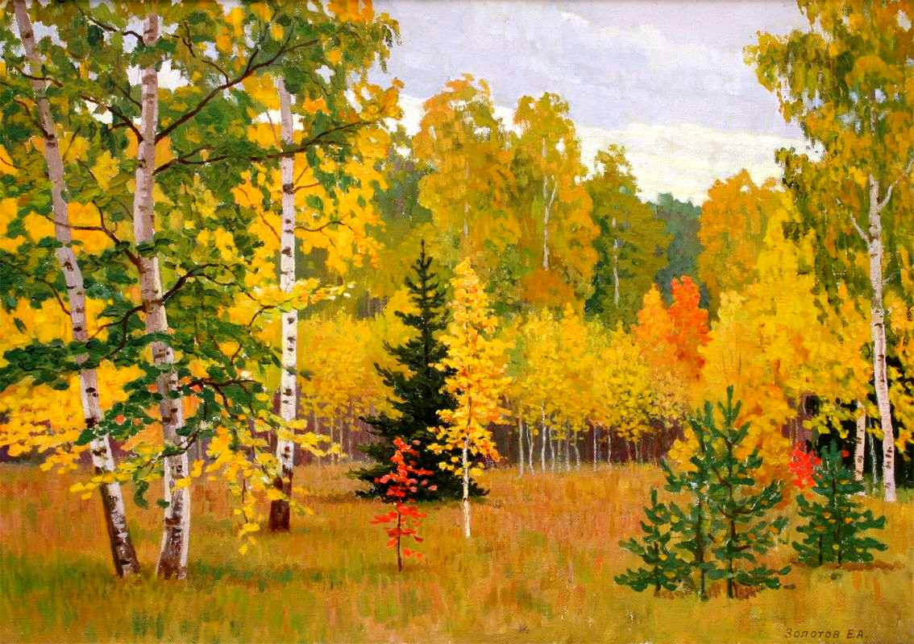
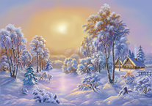
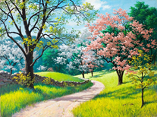
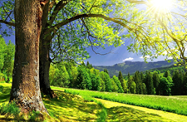
липень
березень
квітень
листопад
лютий
січень
червень
серпень
травень
грудень
вересень
жовтень
Notes:
Прочитай назви місяців та проведи лінії до відповідної пори року. Переконайся що ти правильно виконав завдання. Підкресли м’який знак.
Для переходу на слайд 2 потрібно натиснути на осінній орнамент праворуч.

Slide 5
Він Вони
Зразок: ріже – ріжуть
Пише - __________ Несе - ___________
Бере - ___________ Веде - ___________
пишуть
несуть
беруть
ведуть
Notes:
Зміни слова за зразком. Переконайся що ти правильно виконав завдання. Підкресли м’який знак.
Для переходу на слайд 2 потрібно натиснути на осінній орнамент праворуч.

Slide 6

рубають
вишивають
Слова для довідки:
витирають
ріжуть
підмітають
Голкою …………………. рушник.
Ножем …………….. торт.
Сокирою …………... дрова.
Вулицю ………………... мітлою.
Рушником …………..……. посуд.
Notes:
Прочитай та спиши вставляючи пропущені слова скориставшись словами з довідки. Переконайся що ти правильно виконав завдання. Підкресли слова з м’яким знаком.
Для переходу на слайд 2 потрібно натиснути на осінній орнамент праворуч.

Slide 7

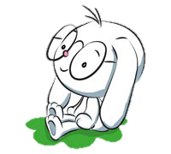
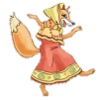


Зразок: синичка (яка?) маленька, пухнаста, різнокольорова.
(який?)….. ______________________________________________
(яка?)…. _________________________________________________
(яке?)…. ________________________________________________
(які?)…. ___________________________________________
біленький, пухнастенький, лякливий.
руденька, пухнастенька, хитренька.
жовтеньке, маленьке, пухнастеньке, гарненьке.
різнокольорові, маленькі, пухнастенькі.
Notes:
Склади опис за малюнком. Підкресли знак м’якшення.
Для переходу на слайд 2 потрібно натиснути на осінній орнамент праворуч.

Slide 8
Зразок: Троянда цвіте квіти цвітуть
Ромашка цвіте
дерева гнуться
Ялинка гнеться _____________________
Береза гнеться
діти умивають обличчя
Олена умиває обличчя _____________________
Петрик умиває обличчя
Notes:
Заміни два речення одним. Перевір чи правильно ти виконав завдання. Обведи м’який знак кольоровим олівцем.

Slide 9


Молодець!

